Slide 1


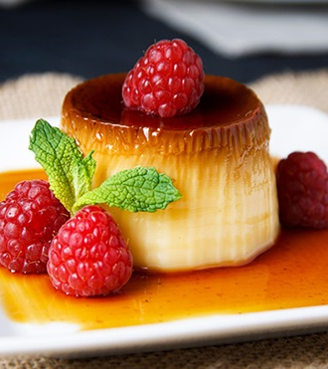
OnlyFlans
Proyecto Django de app web
Desarrollado por Luis Lagos
11 de Junio del 2024

Slide 2
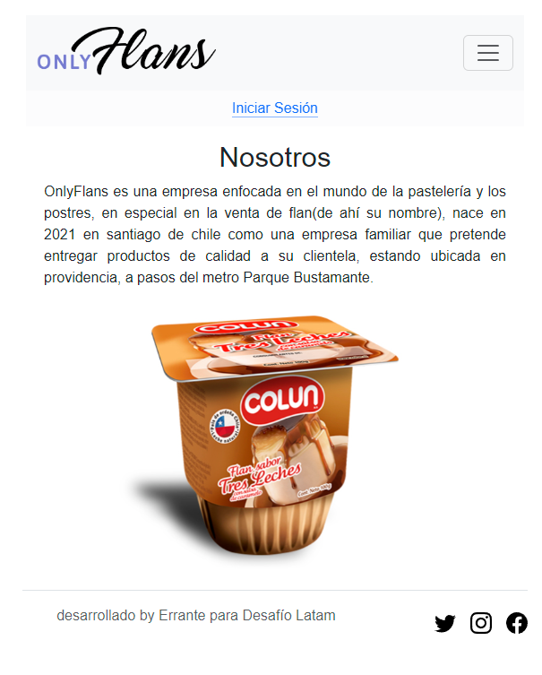
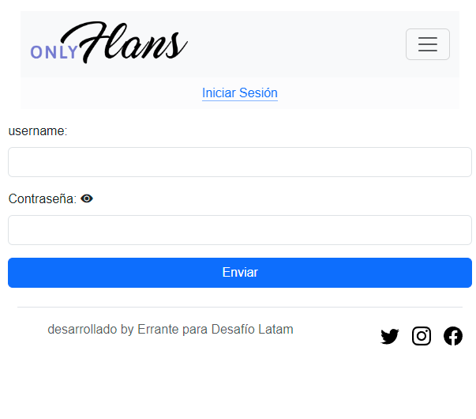
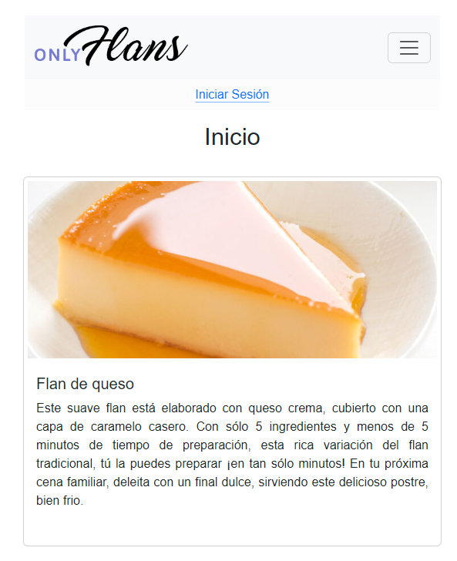
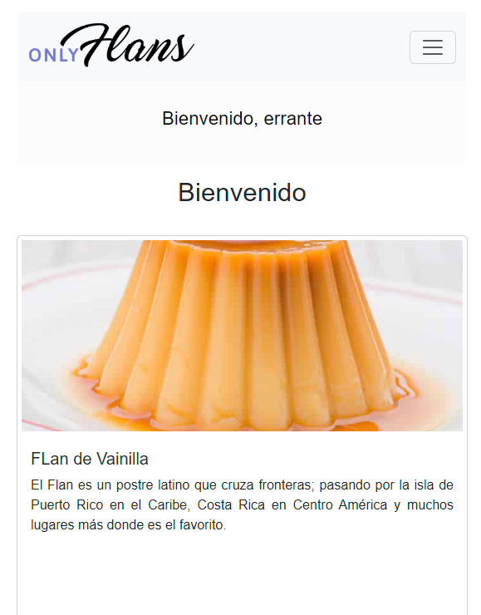
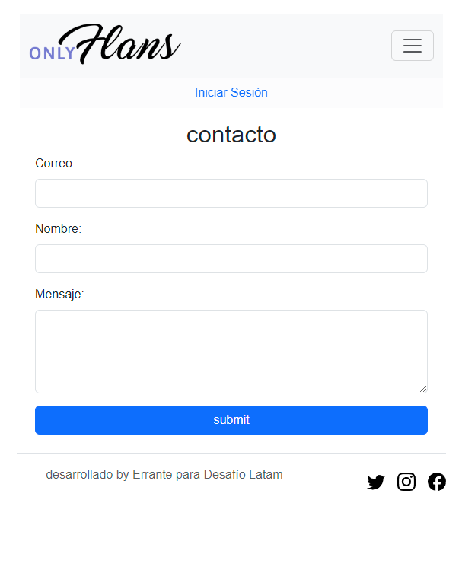
Diseño

Slide 3
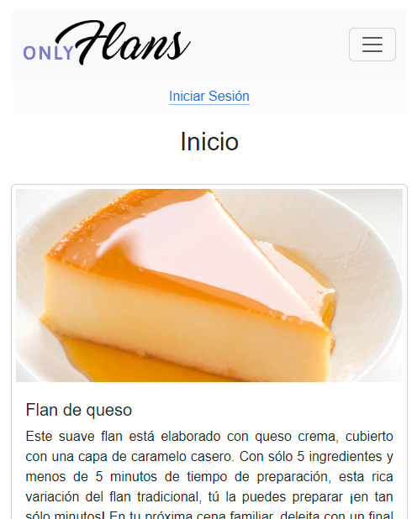
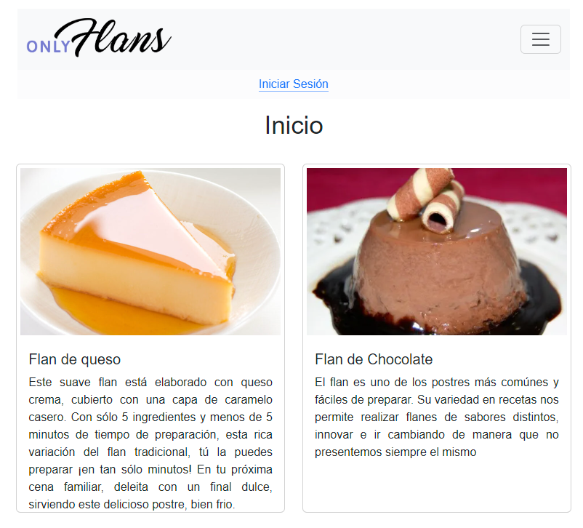
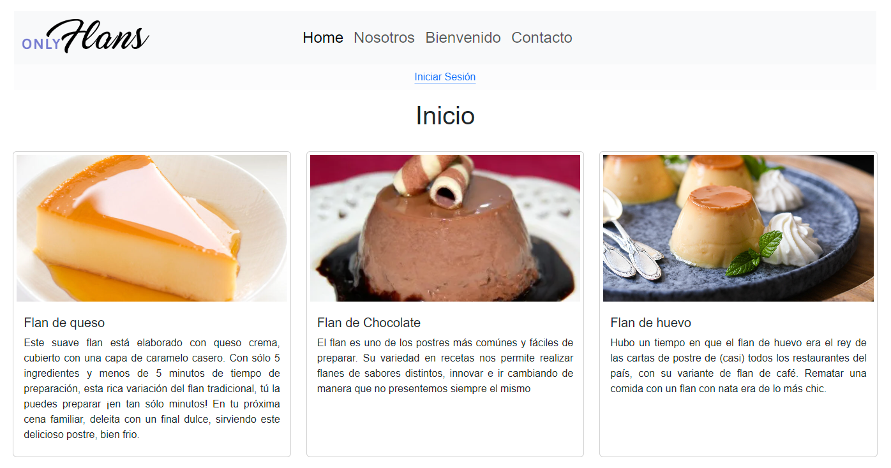
Características
Posee una alta responsividad a diferentes tamaños de pantalla
Desafío: Generar un template que pudiera adaptarse de forma correcta a cada tamaño de pantalla disponible.
Vista desde dispositivo Móvil
Vista desde table o similares
Vista desde un PC escritorio

Slide 4
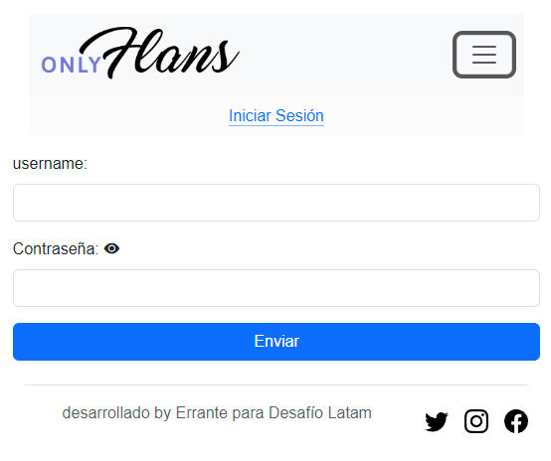
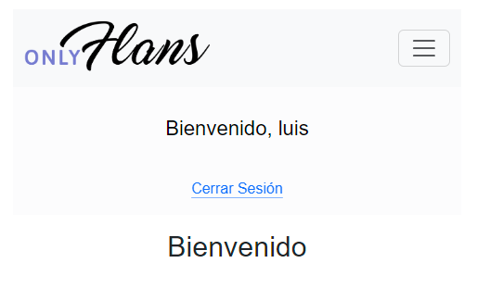
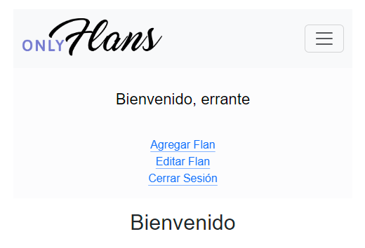
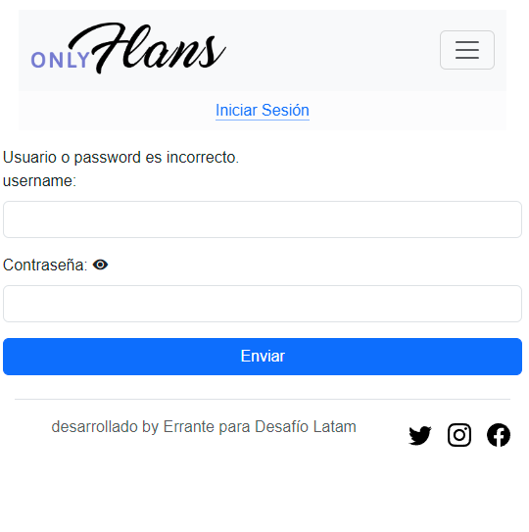
Características
Dispone de página para acceder al sistema con diferentes tipos de usuarios
Desafío: Entender cómo funcionan las sesiones y como proveer ciertas funciones a cada usuario
Al acceder te redirige a la página de bienvenido
Dependiendo del tipo de usuario ofrece diferentes opciones
Mensaje de error para credenciales incorrectas
Usuario estándar
Usuario Staff

Slide 5
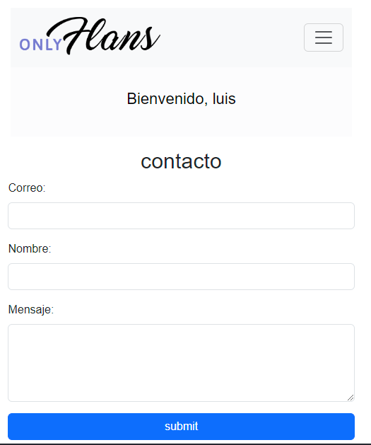
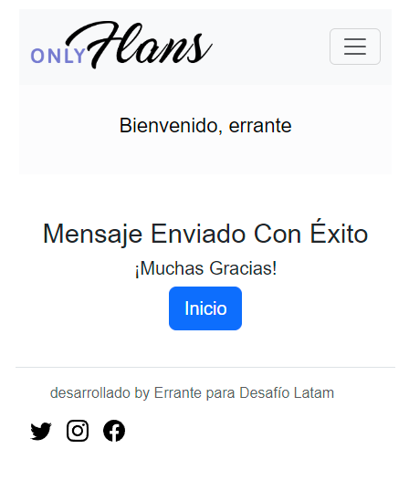
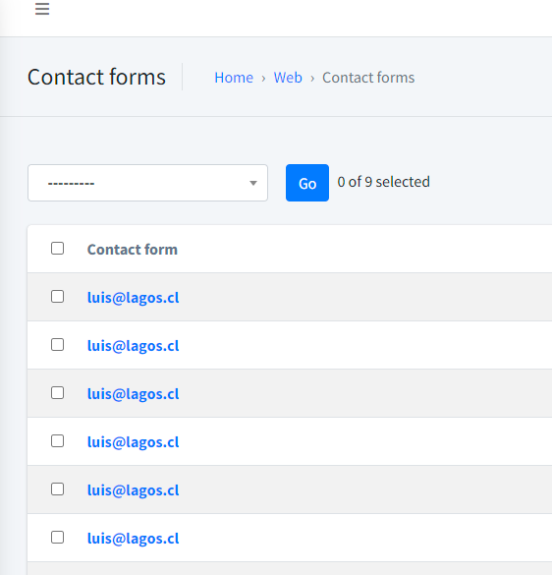
Características
Agrega un formulario para poder contactar con la empresa de forma más directa
Desafío: Unir o enlazar las diferentes clases que generan, procesan y guardan el formulario
Se guardan en una base de datos

Slide 6
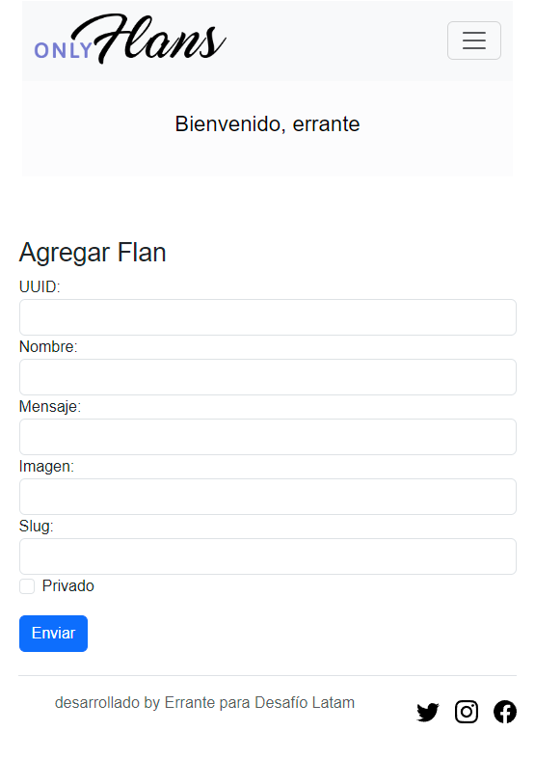
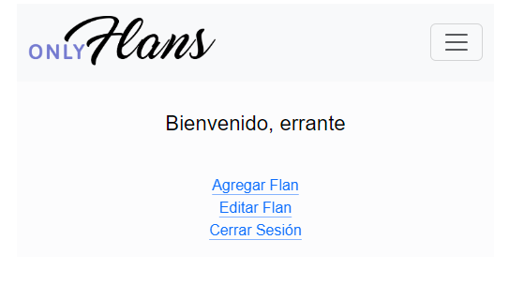
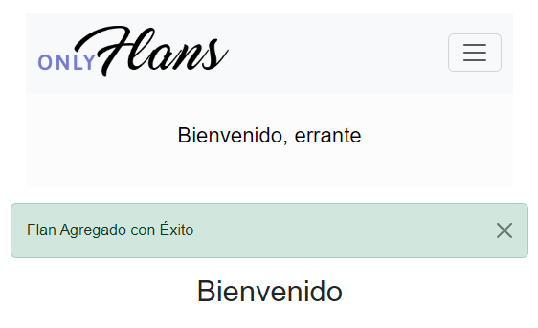
Características
Si el usuario es staff tendrá permisos para agregar más Flanes a la base de datos
Desafío: Generar los diferentes menús, avisos y/o mensajes que se pueden generar al enviar un formulario, cerrar sesión, o al encontrar un error.
Menú desplegable
Mensaje de éxito al agregar un Flan
Formulario para ingresar más opciones

Slide 7
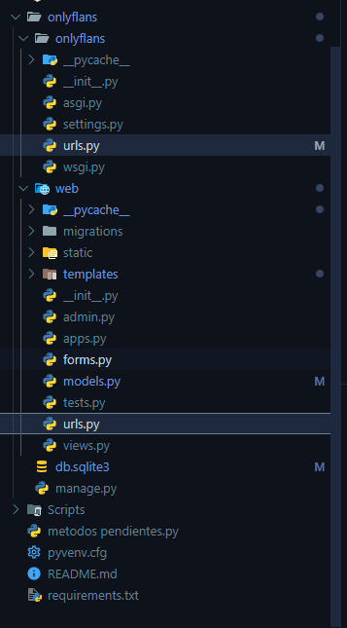
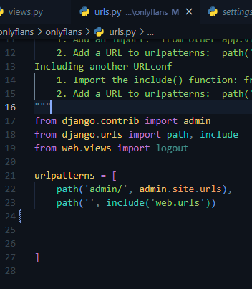
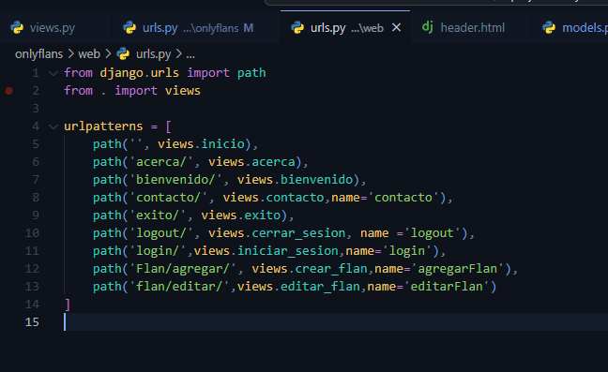
URL
Rutas disponibles o urls de las que dispone la aplicación
En esta parte se creó un archivo urls para la app llamada Web que fue incluido en el archivo urls de la ruta general del proyecto, OnlyFlans. Mediante la sentencia INCLUDE.
Archivo urls.py en el proyecto general
Rutas de donde se encuentran los archivos
Archivo urls.py en la carpeta de Web

Slide 8
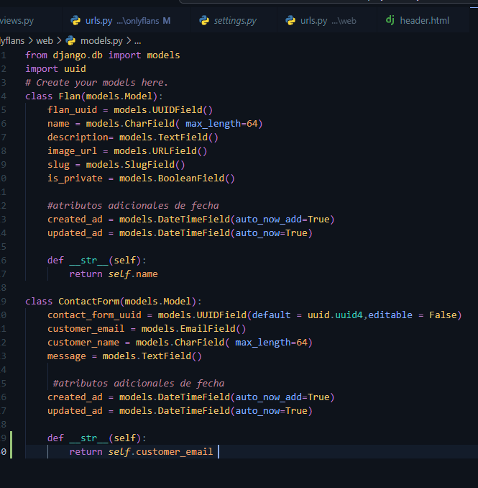
Modelos
Modelos para la creación de los diferentes tipos de Flanes y mensajes de contactos que serán almacenados en la base de datos
Desafío: entender como los modelos se pueden realizar usando diferentes librerías dispuestas por Django
Archivo models.py en la ruta de la app web

Slide 9
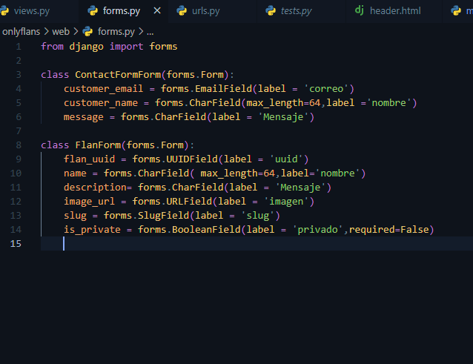
Formularios
Creación de Formularios que utilizan las diferentes funciones administradas por Django.
Desafío: Conocer las diferentes herramientas disponibles para realizar formularios.
Archivo Form.py en la ruta Web

Slide 10
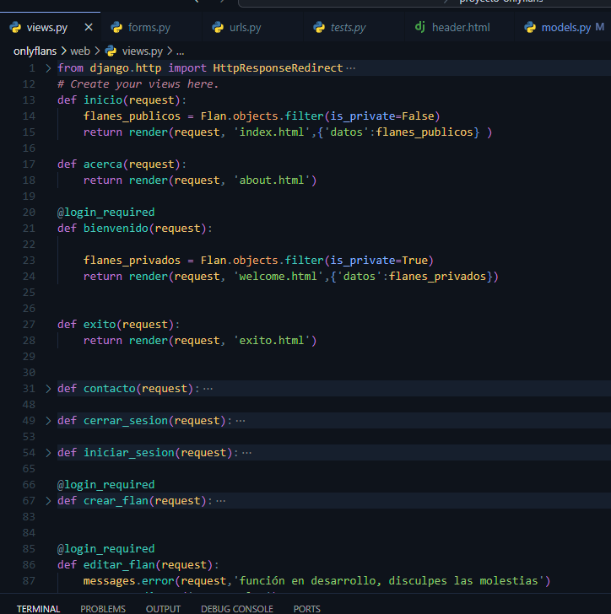
Views
En esta sección se muestran los diferentes métodos para poder conectar las vistas (template) con la manipulación de datos.
Desafío: Entender que acá se generan las lógicas y manipulación de datos necesarias para poder hacer diferentes tareas.
Archivo View.py en la app Web

Slide 11


¡Muchas Gracias Por su atención!
Repositorio GitHub

